Slide 1
Úvodní jazykový seminář opakování

Slide 2
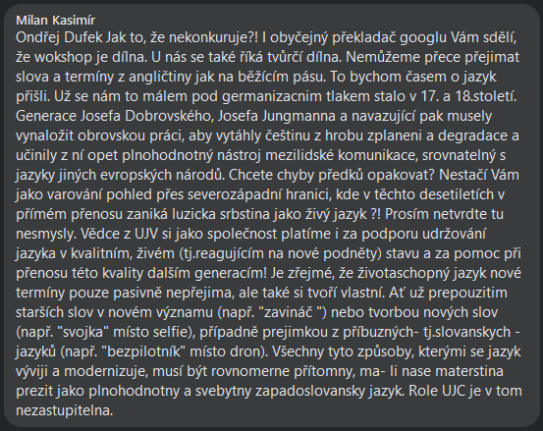
debata na facebooku Ústavu pro jazyk český AV ČR
pod příspěvkem z 9. prosince (o slovo workshop)
https://cs-cz.facebook.com/pages/category/Organization/%C3%9Astav-pro-jazyk-%C4%8Desk%C3%BD-AV-%C4%8CR-v-v-i-166443283412652/

Slide 3
mondegreeny
mondegreen = přeslechnutí, nepochopení
vznik: „Oh, they have slain the Earl of Moray and laid him on the green“ (písnička The Bonnie Earl o´Moray) → „They have slain the Earl of Murray and Lady Mondegreen“.

Slide 4
mondegreeny
Hrdý buď, žes vytrval! (S. K. Neumann)→ Hrdý Budžes
tetřevi hon s lovci vyhrají → tetřevi Honzlovci vyhrají
a topůrko za tolar → a to půrko za tolar
Svatá Anna – chladna z rána.
chladna – plurál substantiva
(je) chladna – jmenné adjektivum (Anna je chladna)
Stokrát bys byla člověkem, ve jhu jsi spjata odvěkém (libreto Rusalky) → Vejhuj
http://cilichili.cz/blog/30-pisnovych-nesmyslu-aneb-syndrom-okybaca/

Slide 5
rozbory souvětí
Ať už částce bokem pro obsluhu říkáte jakkoliv, její výše je hojně diskutovaným tématem, neboť každý, kdo chceme ocenit, jak se nám v podniku líbilo, uvažujeme jinak: někdo nenechává ze zásady nic, někdo připočítá deset procent, ale zřejmě málokdo dá na stůl částku, jakou dala skupina lidí v americkém státě New Jersey.
Od té doby, co lachtan zjistil, že je zaměňován s tuleněm, začal poctivěji trénovat točení míčem na čenichu, což dříve bojkotoval, a zlobil se na sebe za to, že byť skrytě toužil po lachtaní identitě, nedokázal být navenek takovým lachtanem, jakým si ho přála mít jeho babička, moudrá matka lachtanice.

Slide 6
Youtuber si pro slávu a sledovanost nechal od přátel zacementovat hlavu do mikrovlnky.
morfematický rozbor: SLEDOVANOST
slovotvorný rozbor: MIKROVLNKA
morfologický rozbor: slovesný tvar z textu
+ utvořte z něj imperativ
+ utvořte větu s nějakým jeho přechodníkem v libovolném tvaru

Slide 7
na doma přes Vánoce
Jak zjistíte, že stárnete? Třeba podle toho, že se „zhrozíte“ nad tím, jak vypadá váš idol. Že v dobách, kdy vám jeho fotografie zdobily pokoj nebo plochy na počítači, měl drobné vrásky a vlasy šedé jen při důkladném zkoumání, zatímco dnes ho stříbrná barva zdobí a vrásek má více než vy let.
Holt nikdo z nás nemládne, pojďme si tedy připomenout, jak naše platonické lásky vypadaly ve svých nejlepších letech a jak vypadají dnes.
Kdo tvrdí, že se mu v mládí nelíbil Danny Zucko ve filmu „Pomáda“, lže anebo neví, co je pěkné, protože v černém upnutém triku a černých kalhotách, s havraní hřívou neustále pročesávanou hřebenem John Travolta prostě pěkný byl!
zdroj: www.prozeny.cz, drobně upraveno
Proveďte morfematický rozbor:
DŮKLADNÉM ZKOUMÁNÍ VYPADAJÍ
Proveďte slovotvorný rozbor:
PROČESÁVANÝ

Slide 8
Jak zjistíte, že stárnete? Třeba podle toho, že se „zhrozíte“ nad tím, jak vypadá váš idol. Že v dobách, kdy vám jeho fotografie zdobily pokoj nebo plochy na počítači, měl drobné vrásky a vlasy šedé jen při důkladném zkoumání, zatímco dnes ho stříbrná barva zdobí a vrásek má více než vy let.
Holt nikdo z nás nemládne, pojďme si tedy připomenout, jak naše platonické lásky vypadaly ve svých nejlepších letech a jak vypadají dnes.
Kdo tvrdí, že se mu v mládí nelíbil Danny Zucko ve filmu „Pomáda“, lže anebo neví, co je pěkné, protože v černém upnutém triku a černých kalhotách, s havraní hřívou neustále pročesávanou hřebenem John Travolta prostě pěkný byl!
zdroj: www.prozeny.cz, drobně upraveno
V 1. a 2. odstavci najděte zájmena, určete jejich podtyp a morf. kat., které vyjadřují.
U zvýrazněných sloves určete, které morfologické kategorie vyjadřují + třídu a typ.

Slide 9
Jak zjistíte, že stárnete? Třeba podle toho, že se „zhrozíte“ nad tím, jak vypadá váš idol. Že v dobách, kdy vám jeho fotografie zdobily pokoj nebo plochy na počítači, měl drobné vrásky a vlasy šedé jen při důkladném zkoumání, zatímco dnes ho stříbrná barva zdobí a vrásek má více než vy let.
Holt nikdo z nás nemládne, pojďme si tedy připomenout, jak naše platonické lásky vypadaly ve svých nejlepších letech a jak vypadají dnes.
Kdo tvrdí, že se mu v mládí nelíbil Danny Zucko ve filmu „Pomáda“, lže anebo neví, co je pěkné, protože v černém upnutém triku a černých kalhotách, s havraní hřívou neustále pročesávanou hřebenem John Travolta prostě pěkný byl!
zdroj: www.prozeny.cz, drobně upraveno
Proveďte rozbor souvětí ve 3. odstavci.

